Slide 1
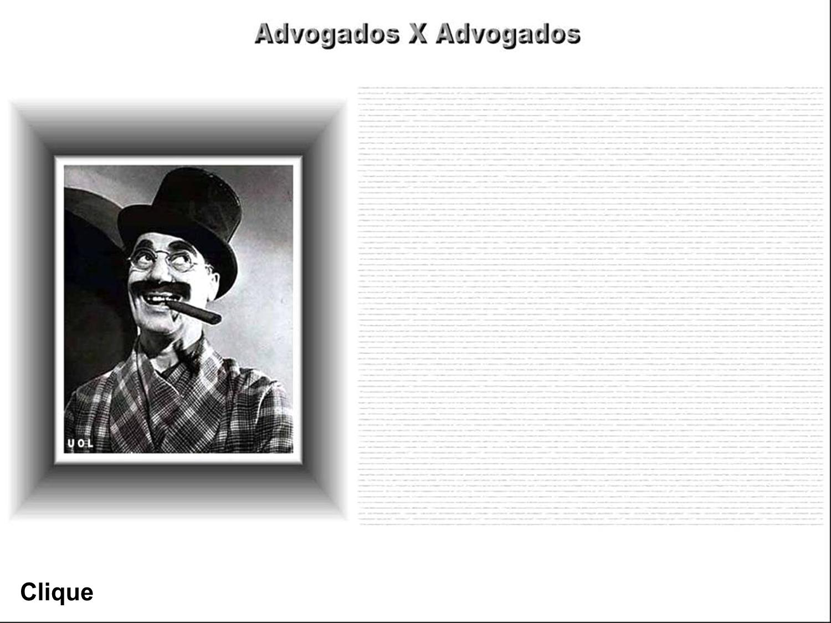
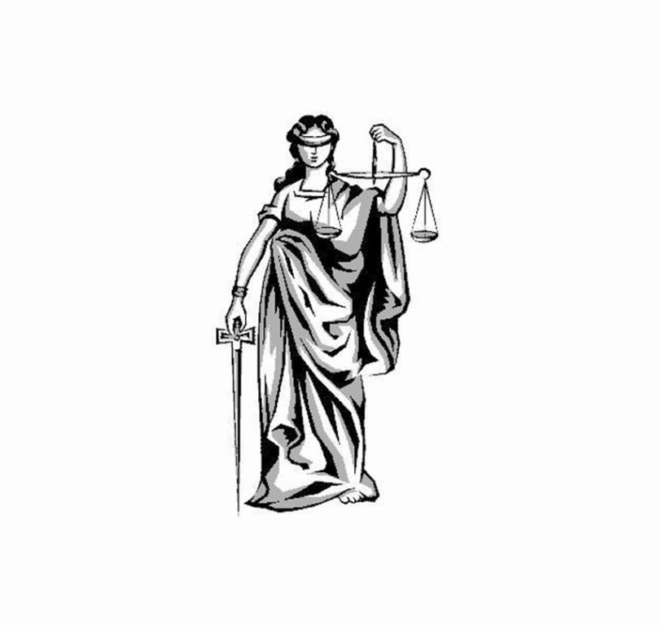
História real e que ganhou o primeiro lugar no Criminal Lawyers Award Contest.

Slide 2
Um advogado de Charlotte, NC, comprou uma caixa de charutos muito raros e muito caros.
Tão raros e caros que os colocou no seguro, contra fogo, entre outras coisas.
Depois de um mês, tendo fumado todos eles e ainda sem ter terminado de pagar o seguro, o advogado entrou com um registro de sinistro contra a companhia de seguros.

Slide 3
Nesse registro, o advogado alegou que os charutos haviam sido perdidos em uma série de pequenos incêndios".
A companhia de seguros recusou-se a pagar, citando o motivo óbvio: que o homem havia consumido seus charutos da maneira usual.
O advogado processou a companhia...
E GANHOU !!!

Slide 4
Ao proferir a sentença, o juiz concordou com a companhia de seguros que a ação era frívola.
Apesar disso, o juiz alegou que o advogado "tinha posse de uma apólice da companhia na qual ela garantia que os charutos eram seguráveis e, também, que eles estavam segurados contra fogo, sem definir o que seria fogo aceitável ou inaceitável" e que, portanto, ela estava obrigada a pagar o seguro.

Slide 5
Em vez de entrar no longo e custoso processo de apelação, a companhia aceitou a sentença e pagou US$ 15.000,00 ao advogado, pela perda de seus charutos raros nos incêndios.

Slide 6
AGORA A MELHOR PARTE:
Depois que o advogado embolsou o cheque, a companhia de seguros o denunciou, e fez com que ele fosse preso, por 24 incêndios criminosos !!!
Usando seu próprio registro de sinistro e seu testemunho do caso anterior contra ele, o advogado foi condenado por incendiar intencionalmente propriedade segurada e foi sentenciado a 24 meses de prisão, além de uma multa de US$ 24.000,00.

Slide 7
MORAL DA HISTÓRIA
Cuidado com o que você faz!
A outra parte também pode ter um advogado:
MELHOR E MAIS ESPERTO!

Slide 8
